Slide 1


Dalelių greitinimas IV gimn. klasė
BP: Aptariamas CERN dalelių greitinimas ir energijų, judesio kiekio įvertinimas. Mokomasi apskaičiuoti potencialų skirtumą, reikalingą dalelės pagreitinimui.

Slide 2
Greičio rekordai:
Protonų greitis: Protonai LHC gali būti pagreitinti iki energijos, siekiančios 6,5 TeV (teraelectronvoltų) vienam protonui. Tai reiškia, kad protonai LHC pasiekia greitį, kuris yra labai artimas šviesos greičiui – tik 3 metrai per sekundę lėčiau už šviesą vakuume. Tai sudaro apie 99,9999991% šviesos greičio.
Sunkesnių jonų greitis: Sunkesnių dalelių, pvz., švino jonų, atveju, jų greitis taip pat labai artimas šviesos greičiui, tačiau kiekviena dalelė turės skirtingą energiją dėl skirtingo masės. LHC gali pagreitinti švino branduolius iki energijos, viršijančios 1,1 PeV (petaelectronvoltų) vienam branduoliui.
Notes:
Kaip pasiekti itin didelį greitį? Pamokos metu yra akcentuojama, kaip sunku (koks ilgas kelias ir sudėtingos technologijo) pagreitinti dalelę, kurios masė yra pakankamai maža.

Slide 3
???
Protonai LHC gali būti pagreitinti iki energijos, siekiančios 6,5 TeV (teraelectronvoltų) vienam protonui. Kokio potencialų skirtumo prireiktų, pagreitinant protoną iki tokios energijos iš rimties būsenos?
Ar realu/įmanoma sukurti tokį potencialų skirtumą?
Kaip protonams suteikiama tokia energija?
Notes:
Protonui pagreitinti iki energijos, siekiančios 6,5 TeV, reikia potencialų skirtumo, lygaus 6,5 TV.

Slide 4
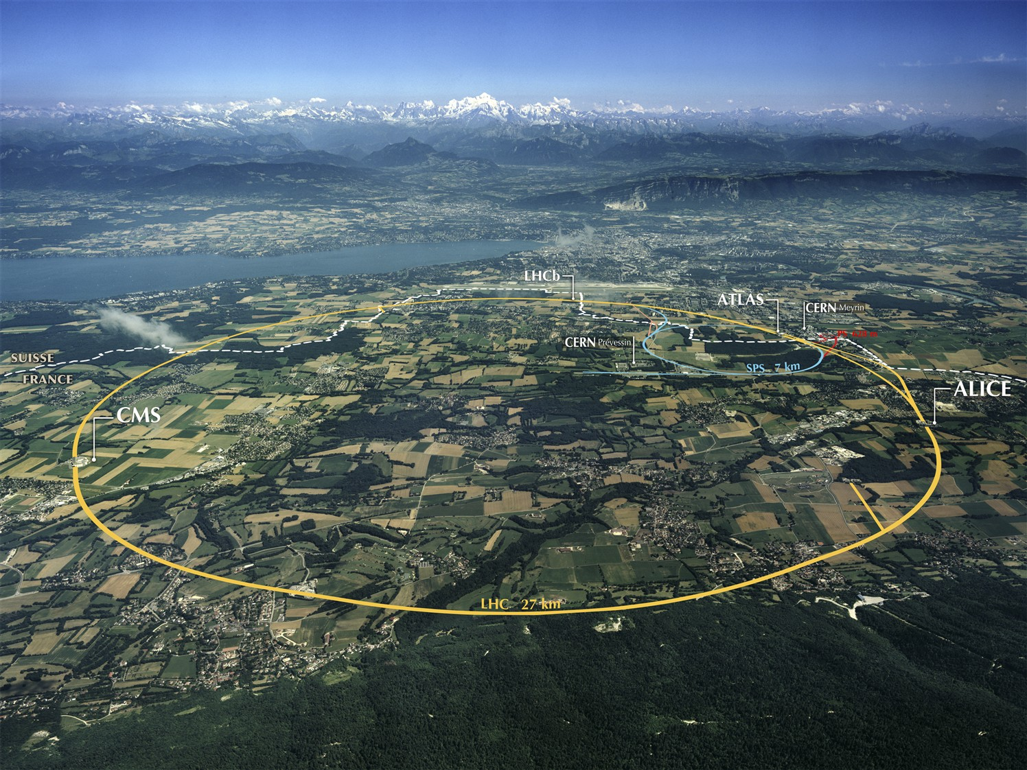
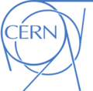
to Accelerating Science and Innovation
Notes:
4
CERN yra įsikūręs prie Ženevos miesto Šveicarijoje, netoli Prancūzijos sienos. Organizacijos įrenginiai yra išsidėstę tiek Šveicarijos, tiek Prancūzijos teritorijose. Bendras plotas: CERN kompleksas užima apie 600 hektarų teritoriją. Požeminiai įrenginiai: Vienas iš svarbiausių CERN įrenginių – Didysis hadronų greitintuvas (LHC) – yra didžiulis požeminis greitintuvas, kurio žiedas yra maždaug 100 metrų po žeme ir turi apie 27 kilometrų perimetrą. Šis greitintuvas driekiasi per Šveicarijos ir Prancūzijos sieną. Pagrindinis centras: CERN pagrindinė būstinė yra Šveicarijos pusėje, netoli Ženevos oro uosto, tačiau dalis įrenginių yra Prancūzijoje. CERN yra tarptautinė organizacija, kurios teritorija ir įrenginiai yra išsidėstę dviejose valstybėse, o jos tyrimai ir veikla apima pasaulinį bendradarbiavimą.

Slide 5
Pagrindinė CERN (Europos branduolinių mokslinių tyrimų organizacijos) misija yra atlikti fundamentinius mokslinius tyrimus dalelių fizikos srityje
Pagrindinių dalelių tyrimai: CERN tyrinėja pagrindines Visatos sudedamąsias dalis – elementariąsias daleles – ir jų sąveikas. Tyrimai atliekami naudojant galingus dalelių greitintuvus, tokius kaip Didysis hadronų greitintuvas (LHC), siekiant atskleisti fizikos dėsnius, kurie valdo šias sąveikas. Vienas iš svarbiausių pasiekimų yra Higso bozono, dalelės, atsakingos už dalelių masės suteikimą, atradimas 2012 m.
Naujų technologijų kūrimas ir diegimas: CERN ne tik atlieka fundamentinius mokslinius tyrimus, bet ir kuria naujas technologijas, kurios vėliau pritaikomos įvairiose srityse, tokiose kaip medicina, skaičiavimo technika, inžinerija ir kt. Pavyzdžiui, WWW (Pasaulinis voratinklis) buvo sukurtas CERN mokslininkų siekiant palengvinti duomenų keitimąsi tarp mokslininkų.
Tarptautinis bendradarbiavimas: CERN vienija mokslininkus iš viso pasaulio, kurie bendradarbiauja didelės apimties moksliniuose tyrimuose. Organizacija skatina taikų tarptautinį bendradarbiavimą mokslo srityje, suteikdama mokslininkams prieigą prie unikalių mokslinių įrenginių ir bendrų tyrimų platformų.
Švietimas ir visuomenės informavimas: CERN taip pat aktyviai dalyvauja švietimo ir viešojo informavimo veikloje. Jie organizuoja mokslines konferencijas, seminarus, teikia mokslinę informaciją visuomenei ir padeda ugdyti naujas mokslininkų kartas.

Slide 6
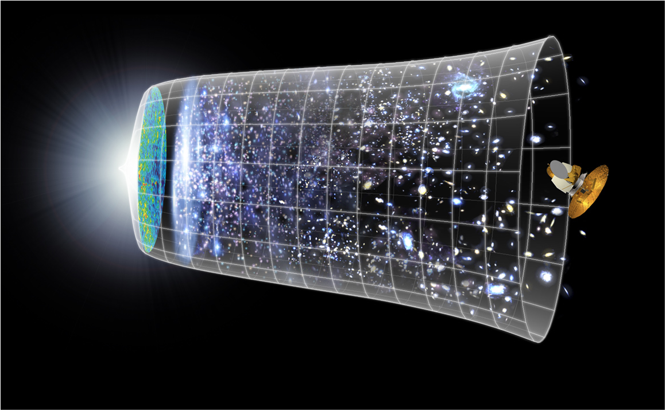

Our Scientific Challenge:
to understand the very first moments of our Universe after the Big Bang
Big Bang
WMAP
Only particle physics can
tell us what
happened here
13.7 Billion Years
Today
10²⁸ cm

Slide 7
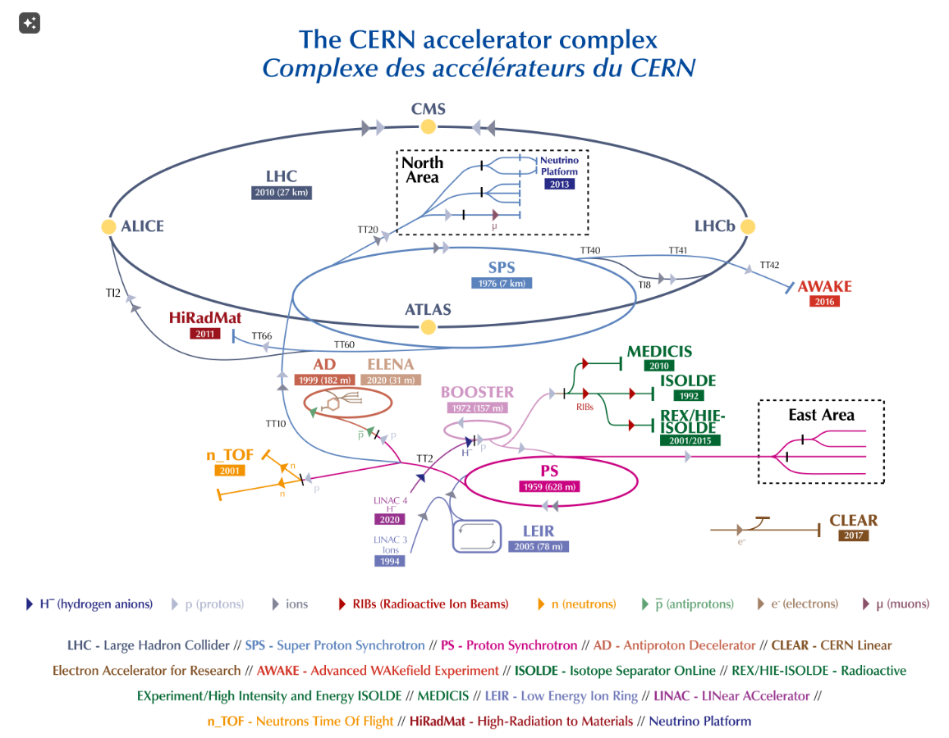
CERN greitintuvų kompleksas

Slide 8
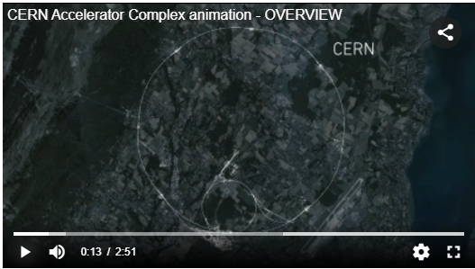
CERN greitintuvų kompleksas
Ši animacija rodo protonų kelią per CERN greitintuvų kompleksą iki didžiojo hadronų greitintuvo (LHC) Vaizdo įrašas: CERN
https://videos.cern.ch/record/2020780

Slide 9
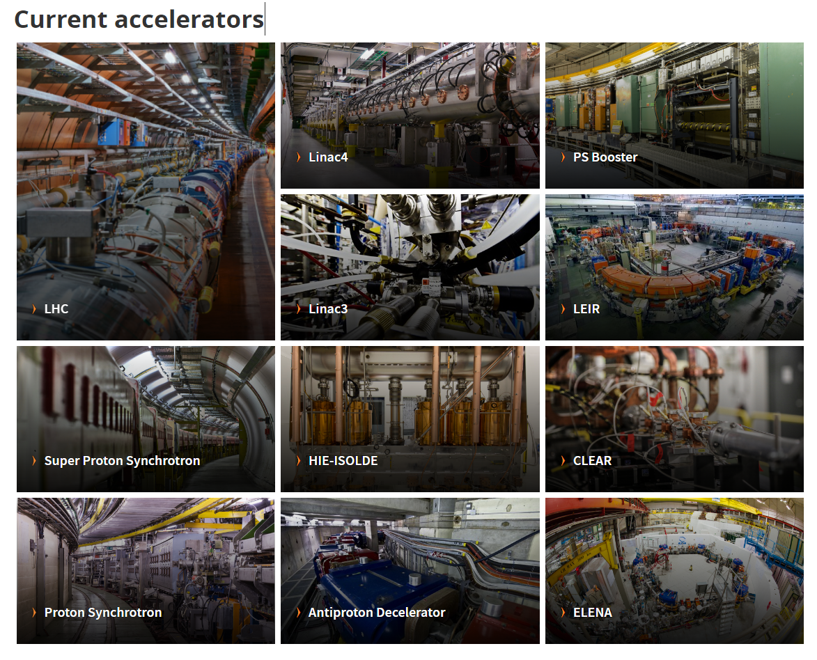
Šiuo metu veikiantys greitintuvai
https://home.web.cern.ch/science/accelerators

Slide 10
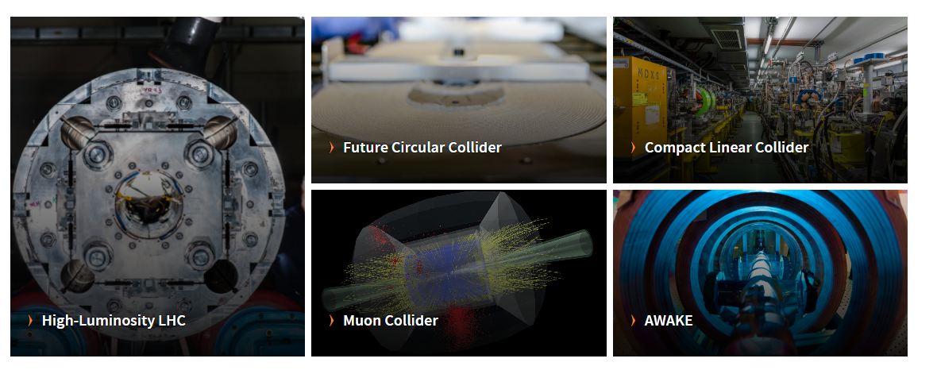
Ateities greitintuvai
https://home.web.cern.ch/science/accelerators

Slide 11
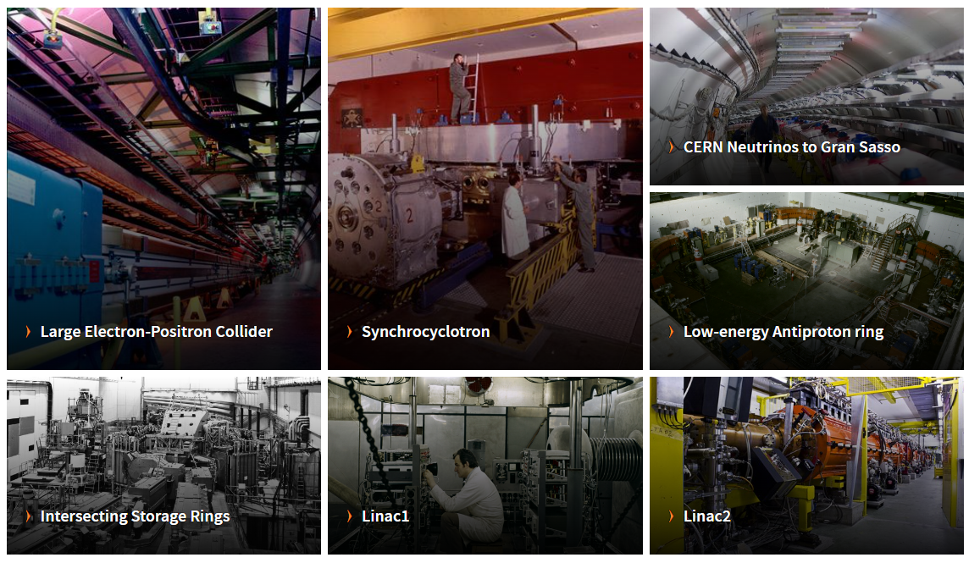
Istorija
https://home.web.cern.ch/science/accelerators

Slide 12
LINAC2 – linijinis dalelių greitintuvas
Jis buvo esminė CERN dalis nuo 1978 m. iki 2018 m.
LINAC2 veikė kaip protonų greitintuvas.
Jo pagrindinis tikslas buvo sukurti didelės energijos protonų pluoštą, kuris bvo naudojamas kituose greitintuvuose.
Protonai gaunami, jonizuojant vandenilio dujas.
LINAC2 pagreitindavo protonus tiesiame kelyje iki 50 MeV.
Pasiekę 50 MeV energiją, protonai buvo perduodami į Protonų sinchrotrono greitintuvą (PSB), kur jų energija toliau buvo didinama prieš juos siunčiant į dar galingesnius greitintuvus, tokius kaip Didysis hadronų greitintuvas (LHC).
LINAC2 pradėjo veikti 1978 m. ir pakeitė senesnį LINAC1 greitintuvą.
Šis įrenginys daugiau nei 40 metų buvo svarbiausia CERN infrastruktūros dalis, tiekdama protonus daugeliui eksperimentų ir greitintuvų sistemų, įskaitant LHC.
2018 m. LINAC2 buvo oficialiai uždarytas ir pakeistas naujesniu LINAC4 greitintuvu.
LINAC4 suprojektuotas, siekiant padidinti protonų energiją iki 160 MeV.

Slide 13
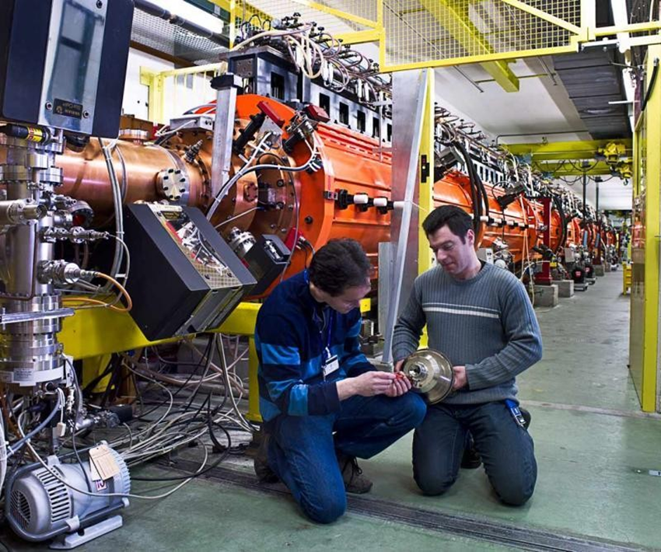
LINAC2 – linijinis dalelių greitintuvas
http://home.web.cern.ch/about/accelerators/linear-accelerator-2

Slide 14
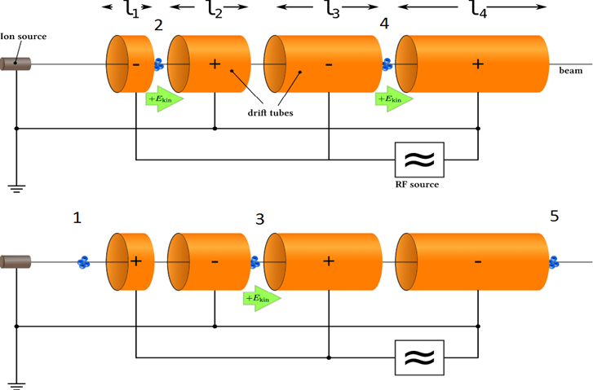
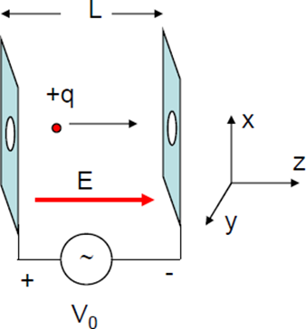
Tiesinis dalelių greitintuvas LINAC 2
Greitintuvas susideda iš vamzdžio, kuriame yra skirtingo ilgio cilindro formos elektrodai.
Cilindrų (elektrodų) ilgis didėja palaipsniui didinant dalelių kinetinę energiją.
Protonai LINAC 2 greitintuvui gaunami elektriniu lauku jonizuojant vandenilio dujas.
Kiekviename ruože dalelių kinetinė energija didėja dydžiu 𝑞U, kur U – potencialų skirtumas tarp cilindrų.
Cilindro formos elektrodų krūvis periodiškai kinta.
Prieš tai buvęs elektrodas stumia daleles, o priekyje esantis – traukia.
Dalelės yra greitinamos ne pačiuose elektroduose, o tarpuose tarp jų.
Notes:
LINAC2 yra uždarytas, bet veikimo principas čia apžvelgiamas, kad būtų galima palyginti su LINAC4

Slide 15
LINAC4
Skirtingai nuo LINAC2, kuris generavo protonus, LINAC4 greitintuvas generuoja neigiamus vandenilio jonus (H⁻), kurie sudaryti iš protono ir dviejų elektronų. Šie H⁻ jonai yra lengviau valdomi ir vėliau leidžia efektyviau nukreipti protonus į kitas greitintuvo dalis.
Pagreitinimo procesas: H⁻ jonai praeina per kelias pagreitinimo sekcijas, kur jų energija didinama naudojant elektromagnetinius laukus. Šiose sekcijose naudojamos įvairios technologijos:
Radioaktyviojo dažnio kvadrupoliai (RFQ): Naudojami pirmame etape, kad sutelktų ir pradėtų pagreitinti jonus.
Drift Tube Linac (DTL): Ši sekcija toliau pagreitina daleles iki maždaug 50 MeV energijos.
Cell-Coupled Drift Tube Linac (CCDTL): Naudojama tolimesniam energijos didinimui.
Pi-mode Structure (PIMS): Paskutinė sekcija, kur dalelių energija pasiekia 160 MeV.

Slide 16
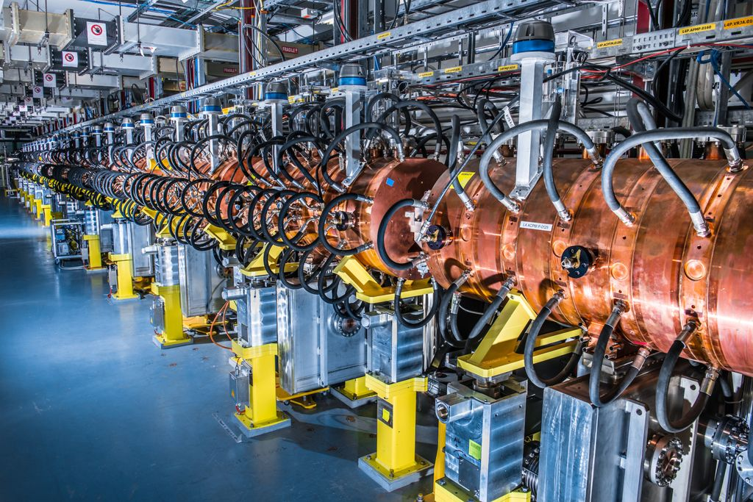
LINAC4
www.jema-power.com/thumbor/0ZnHIZeWxrUhOqxUcGJ_OLodAHM=/fit-in/1024x/--/group-website-v1.s3.nl-ams.scw.cloud/uploads/sites/3/2021/01/Cern-Linac4-1-1.jpg

Slide 17
LINAC4
Kai H⁻ jonai pasiekia 160 MeV energiją, jie yra perduodami į Protonų sinchrotrono greitintuvą (PSB). Prieš tai jie praeina per ploną foliją, kuri pašalina papildomus elektronus, paversdama H⁻ jonus į protonus. Tai leidžia efektyviau įvesti protonus į PSB be nuostolių, susijusių su dalelių nuokrypiais.
Po injekcijos į PSB, protonai toliau greitinami iki dar aukštesnių energijų, kol pasiekia Didįjį hadronų greitintuvą (LHC), kur jų energija pasiekia teraelektronvoltus (TeV).
Technologiniai privalumai
Didelė energija: LINAC4 sukuria daleles su 160 MeV energija, kas yra gerokai daugiau nei LINAC2 sukurta energija (50 MeV).
Efektyvi injekcija: Naudojant H⁻ jonus, protonai gali būti efektyviau nukreipiami į PSB, mažinant nuostolius ir didinant dalelių pluošto intensyvumą.
LHC našumo didinimas: LINAC4 buvo sukurtas kaip LHC našumo atnaujinimo plano dalis, siekiant padidinti pluošto intensyvumą ir užtikrinti stabilesnį bei patikimesnį greitinimo procesą.

Slide 18
Protonų sinchrotroninis stiprintuvas (angl. Proton Synchrotron Booster, PSB)
PSB yra tarpinis greitintuvas, kuris didina protonų energiją prieš perduodant juos į kitus greitintuvus, pvz., Protonų sinchrotroną (PS) arba Didįjį hadronų greitintuvą (LHC).
PSB vaidina svarbų vaidmenį CERN dalelių greitintuvo komplekse, užtikrindamas, kad protonai būtų paspartinti iki aukštesnės energijos, reikalingos tolimesniems eksperimentams.

Slide 19
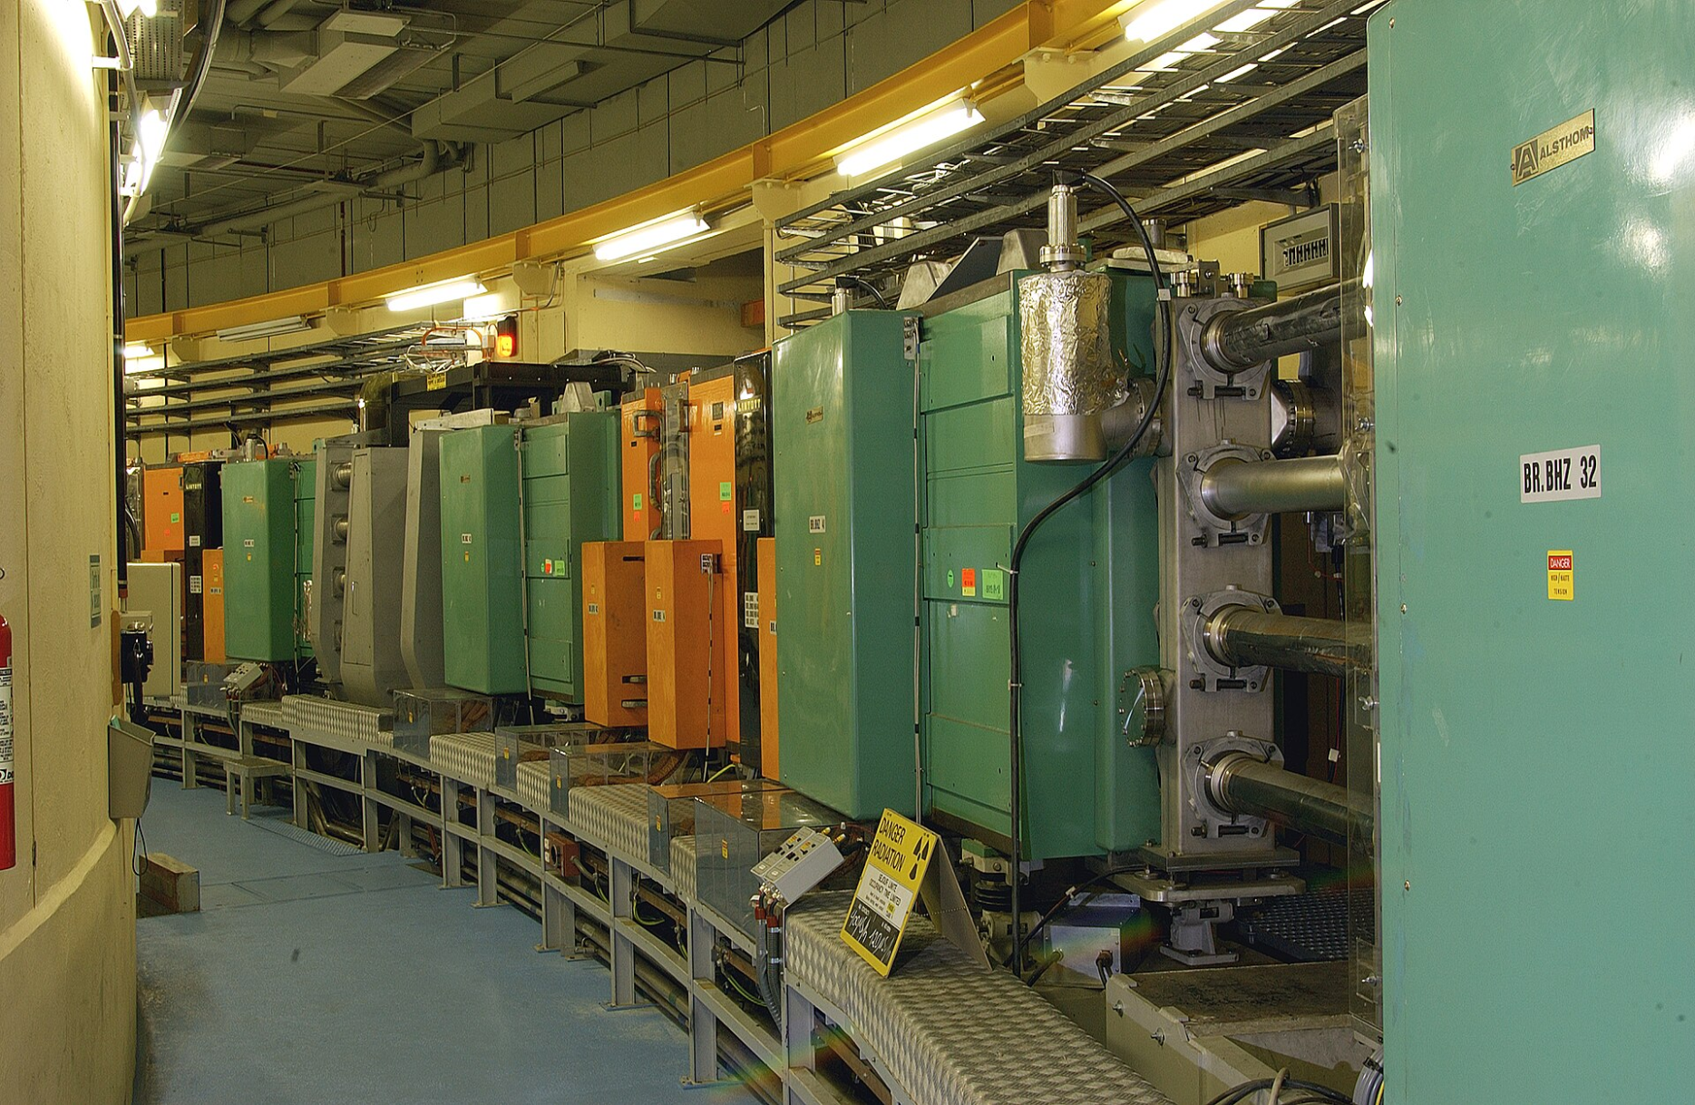
Protonų sinchrotroninis stiprintuvas (angl. Proton Synchrotron Booster)
By Patrice Loïez, Maximilien Brice –
ttps://cds.cern.ch/record/42643?ln=de

Slide 20
Protonų sinchrotroninis stiprintuvas (angl. Proton Synchrotron Booster)
Protonai sugeneruojami Linac4 greitintuve, kur jie paspartinami iki 160 MeV energijos.
PSB susideda iš keturių žiedų, kurie veikia vienu metu, leidžiant stiprintuvui vienu metu tvarkyti kelis protonų pluoštus.
Kai protonai patenka į PSB, jie pradeda judėti žiedu, kuris turi stiprius magnetinius laukus. Šie laukai yra sinchronizuojami su protonų judėjimu, kad būtų galima tiksliai valdyti jų trajektoriją.
Elektromagnetiniai laukai naudojami didinti protonų greitį ir energiją. Kiekviename žiedo apsisukime protonai gauna energijos impulsą, kuris padidina jų greitį.

Slide 21
Protonų sinchrotroninis stiprintuvas (angl. Proton Synchrotron Booster)
PSB veikia kaip „stiprintuvas“, nes jis palaipsniui didina protonų energiją, kol jie pasiekia 2 GeV energiją.
Magnetiniai laukai PSB nuolat koreguojami, kad jie sinchronizuotųsi su didėjančiu protonų greičiu. Tai užtikrina, kad protonai visą laiką liktų savo trajektorijoje.
Kai protonai pasiekia numatytą energijos lygį, jie perduodami į kitą greitintuvą – Protonų sinchrotroną (PS), kuriame jų energija dar labiau padidinama.
PSB taip pat gali sujungti kelis pluoštus į vieną, padidindamas protonų intensyvumą prieš perduodant juos tolesniam greitinimui.

Slide 22
Protonų sinchrotronas (angl. k. Proton Synchrotron, PS)
yra dalelių greitintuvas, kuris naudoja magnetinius ir elektrinius laukus, kad pagreitintų protonus iki labai didelių energijų, beveik artimų šviesos greičiui.
Jo veikimo principas remiasi sinchronizuotu magnetinių laukų reguliavimu ir radijo dažnio ertmių naudojimu, siekiant palaikyti protonų trajektoriją ir didinti jų energiją.
Protonai į PS patenka jau pagreitinti iki 2 GeV energijos. Šią pradinę energiją protonai įgyja, kai yra pagreitinti PSB.
Protonų sinchrotrone jų energija toliau didinama, kol pasiekia 26 GeV.

Slide 23
Protonų sinchrotronas (angl. k. Proton Synchrotron, PS)
Protonų sinchrotronas (PS) CERN buvo pastatytas 1959 m. ir tapo svarbia CERN tyrimų dalimi.
Tai buvo pirmasis didelės energijos sinchrotronas pasaulyje, kurio energija siekė 28 GeV.

Slide 24
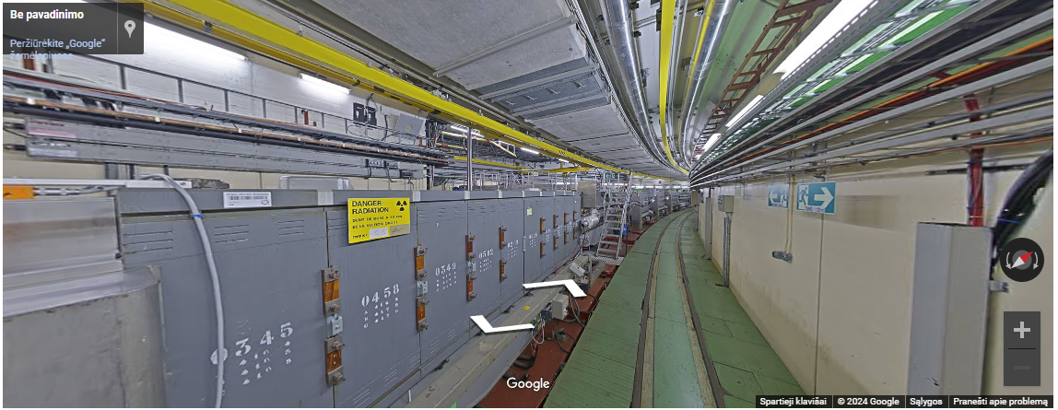
Protonų sinchrotronas (angl. k. Proton Synchrotron)
Galima virtualiai pasivaikščioti: https://home.cern/science/accelerators/proton-synchrotron

Slide 25
Protonų sinchrotronas (angl. k. Proton Synchrotron)
Be protonų, jis gali pagreitinti alfa dalelias (helio branduolius), deguonies, sieros, argono, ksenono ir švino branduolius, elektronus, pozitronus ir antiprotonus .
Žiedo ilgis siekia 628 m, elektromagnetai yra laikomi 277 K temperatūroje, 100 dipolinių magnetų laiko dalelių srautus apskritimo formos orbitoje.

Slide 26
Superprotonų sinchrotronas (angl. Super Proton Synchrotron, SPS)
yra vienas iš pagrindinių CERN laboratorijos dalelių greitintuvų, naudojamas kaip tarpinis žingsnis tarp Protonų sinchrotrono (PS) ir Didžiojo hadronų greitintuvo (LHC).
SPS veikia kaip protonų ir kitų dalelių pagreitinimo ir paruošimo įrenginys prieš jų įvedimą į LHC arba kitus eksperimentinius įrenginius.
Dalelės, dažniausiai protonai, į SPS patenka iš Protonų sinchrotrono (PS) arba tiesiai iš kitų greitintuvų grandinės.
Protonai į SPS paprastai patenka jau pasiekę energiją apie 26 GeV.

Slide 27
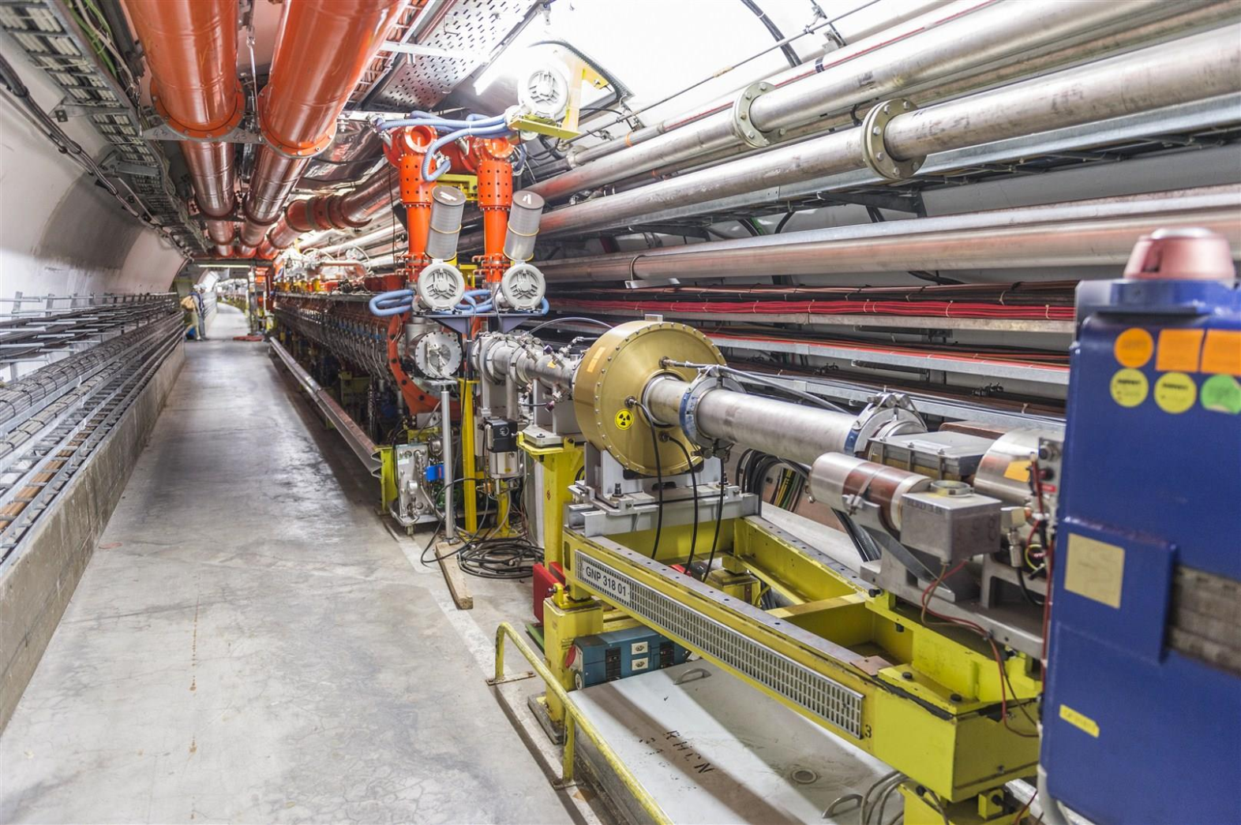
Superprotonų sinchrotronas (angl. Super Proton Synchrotron, SPS)
Notes:
https://scontent.fkun1-2.fna.fbcdn.net/v/t31.18172-8/18121024_1311438368943505_7979847067915447997_o.jpg?stp=dst-jpg_p180x540&_nc_cat=106&ccb=1-7&_nc_sid=0327a3&_nc_ohc=DMt2HhWTHP4Q7kNvgElMDAR&_nc_ht=scontent.fkun1-2.fna&oh=00_AYAhAFkJFPVQwAnyN53wuB5dfaZu2aQs15FI0B3tAryDpg&oe=66FA83D5

Slide 28
Superprotonų sinchrotronas (angl. Super Proton Synchrotron, SPS)
SPS yra 6,9 km ilgio žiedinis greitintuvas, kurio viduje protonai arba kitos dalelės juda žiedu, o jų energija nuolat didinama.
Šiuo tikslu naudojamos radijo dažnio (RF) ertmės**, kurios suteikia dalelėms papildomą energiją kiekviename apsisukime. SPS gali padidinti protonų energiją iki 450 GeV.
Kad protonai liktų žiedinėje trajektorijoje, SPS naudoja stiprius magnetus, kurie sukuria magnetinį lauką, reikalingą protonų trajektorijos kreivumui išlaikyti. Šis magnetinis laukas sinchronizuojamas su dalelių greičio didėjimu, kad jos nenukryptų nuo numatyto kelio.
Pasiekus reikiamą energiją, protonai arba kitos dalelės gali būti nukreiptos į vieną iš kelių galimų eksperimentinių zonų arba įvedamos į Didįjį hadronų greitintuvą (LHC) tolesniam pagreitinimui ir susidūrimų eksperimentams.
** 33 skaidrė

Slide 29
Didysis hadronų greitintuvas (angl. Large Hadron Collider, LHC)
yra galingiausias dalelių greitintuvas pasaulyje;
LHC pagrindinis tikslas yra pagreitinti protonus (arba kartais sunkesnes jonų daleles) iki labai didelės energijos ir sukelti jų susidūrimus, kad būtų galima tirti fundamentalią materijos struktūrą bei Visatos dėsnius.

Slide 30
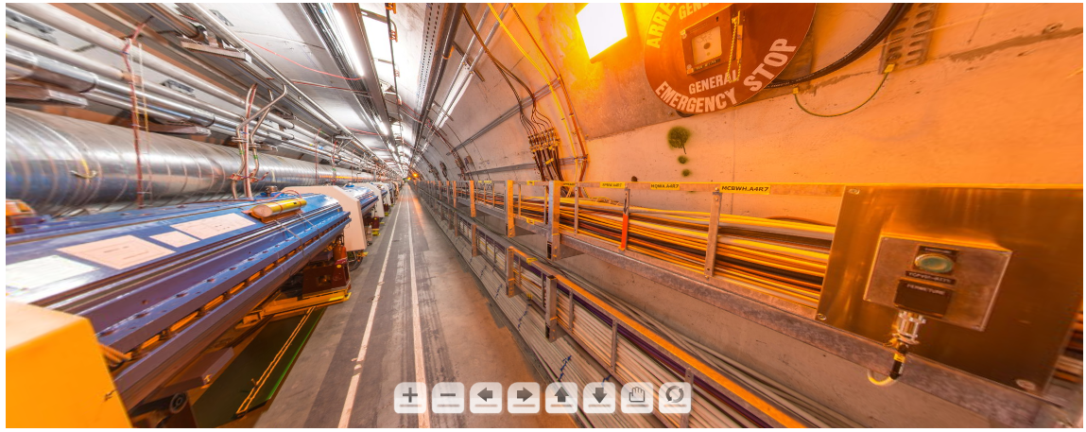
Didysis hadronų greitintuvas (angl. Large Hadron Collider, LHC)
Virtuali ekskursija: https://home.cern/resources/360-image/accelerators/virtual-tour-lhc

Slide 31
Didysis hadronų greitintuvas (angl. Large Hadron Collider, LHC)
Pagreitinti protonai iš Linac4 perduodami į kitus greitintuvus: Protonų sinchrotroninį stiprintuvą (PSB), Protonų sinchrotroną (PS) ir Super Protonų sinchrotroną (SPS). Kiekviename iš šių etapų protonų energija palaipsniui didinama, kol jie pasiekia apie 450 GeV energiją.
Galiausiai protonai įvedami į LHC žiedą, kuris yra 27 km ilgio tunelyje, esančiame apie 100 metrų po žeme.
LHC žiedas sudarytas iš dviejų lygiagrečių vamzdžių, kuriais protonai juda priešingomis kryptimis.

Slide 32
Didysis hadronų greitintuvas (angl. Large Hadron Collider, LHC)
Superlaidūs magnetai, atvėsinti iki -271,3 °C, sukuria stiprų magnetinį lauką, kuris lenkia protonų trajektoriją, kad jie judėtų žiedu.
Protonai LHC žiede toliau greitinami naudojant radijo dažnio „(RF) cavities“**, kurios suteikia protonams papildomos energijos kiekviename apsisukime.
** 33 skaidrė

Slide 33
Didysis hadronų greitintuvas (angl. Large Hadron Collider, LHC)
Protonai pasiekia energiją iki 6,5 TeV vienam protonui.
Kai protonai pasiekia maksimalią energiją, jų pluoštai nukreipiami susidurti specialiai įrengtuose detektoriuose (pvz., ATLAS, CMS, LHCb, ALICE).
Susidūrimo metu išskiriama milžiniška energija, kuri sukuria naujas daleles.
Mokslininkai tiria šias daleles ir jų savybes, kad suprastų fundamentalius fizikos dėsnius, pavyzdžiui, Higso bozono egzistavimą ir sąveiką.

Slide 34
**Radijo dažnio (RF) ertmės (angl. Radiofrequency (RF) cavities)
yra svarbios sudedamosios dalys dalelių greitintuvuose, tokiose kaip LHC (Didysis hadronų greitintuvas) ar kituose sinchrotronuose ir linijiniuose greitintuvuose. RF ertmės naudojamos pagreitinti daleles iki labai didelių energijų.
Elektromagnetinio lauko generavimas:
RF ertmės yra rezonansiniai metaliniai cilindrai, kurie generuoja kintamuosius elektromagnetinius laukus. Šie laukai keičia savo kryptį ir stiprumą radijo dažnio diapazone (dažniausiai nuo kelių megahercų iki gigahercų).
Dalelių pagreitinimas:
Kai dalelės (pavyzdžiui, protonai) praeina per RF ertmę, jos susiduria su šiuo kintamuoju elektromagnetiniu lauku. Tinkamu laiko momentu elektromagnetinis laukas suteikia dalelėms energijos, "stumdamas" jas į priekį. Šis procesas kartojamas kiekvieną kartą, kai dalelės praeina per kitą RF ertmę, todėl jų energija nuolat didėja.
Fazės sinchronizacija:
RF ertmės veikia taip, kad elektromagnetinis laukas būtų sinchronizuotas su dalelių judėjimu. Tai reiškia, kad kintamojo lauko fazė yra tiksliai sureguliuota, kad kiekviena dalelė gautų maksimalų energijos impulsą perėjimo metu.
Pagreitinimo efektyvumas:
Kadangi dalelės daug kartų apsisuka greitintuvo žiedu arba per praeina linijiniu greitintuvu, jos kelis kartus praeina per RF ertmes. Su kiekvienu apsisukimu arba perėjimu dalelių energija padidėja, kol jos pasiekia reikiamą lygį eksperimentams.

